Slide 1

Lab Book 2.0. Couplers
Student:

Slide 2
Instructions General
SCRIPTS
From GitHub →
Fork the repo: https://github.com/cccanvas-upv/cifoin-lab2.git
Clone the repo using VSCode
Terminal + ‘uv sync’
Run the Jupyter Notebook:
COUPLERS_Student.ipynb
Cross-Sections to be studied:
w (width)
w (width)
h
(height)
Core
Core
h
(height)
MMI Body
g
(gap)
Cladding
Cladding
Directional coupler (DC)
Multimode Interference (MMI) coupler

Slide 3
Directional coupler

Slide 4

Learning outcome #1 – Directional coupler cross-section in GDSFactory
INSTRUCTOR:
Present Python and GDSFactory implementation of DC cross-section
Describe how to obtain the beating length $L_{π}$
Describe the outputs.
ALL EXAMPLE #1: waveguide width 1.2 µm, gap between waveguides 0.6 µm, deep wvg, wavelength start and end same 1.55 µm → all ”Run”
ALL: Follow instructor, that will show how to 1) plot mode, 2) explore the results (neff …)
Document all your results (neff, plot fields of different modes, comparison between different polarizations…)

Slide 5
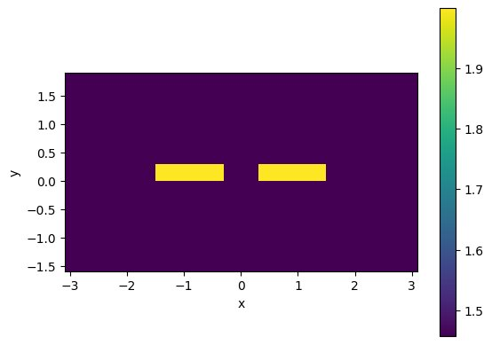
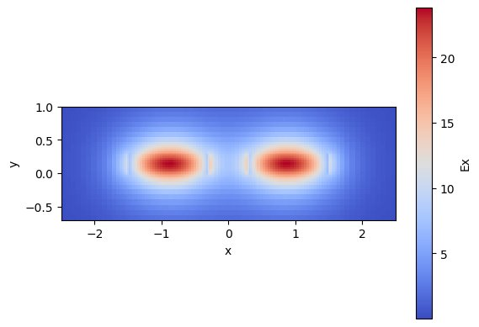
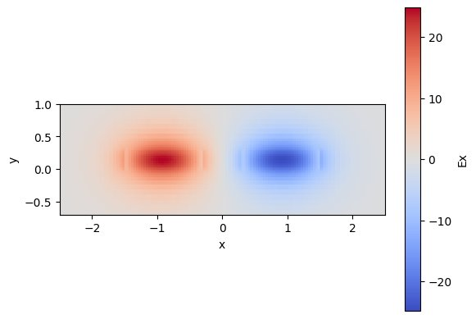
Learning outcome #1 – Directional coupler cross-section in GDSFactory
En esta imagen se representa el perfil del índice de refracción en la sección transversal de un acoplador direccional. Las regiones rectangulares de color amarillo corresponden a los núcleos de las guías de onda, con un índice de refracción mayor, mientras que el entorno púrpura representa el cladding de menor índice.​ A diferencia de la práctica 1, en este caso se tienen dos núcleos en lugar de uno. Los modos representados en esta diapositiva corresponden a modos TE, caracterizados por una mayor extensión del campo en la dirección horizontal. Esto indica un buen confinamiento vertical del campo y una menor penetración en el cladding.

Slide 6
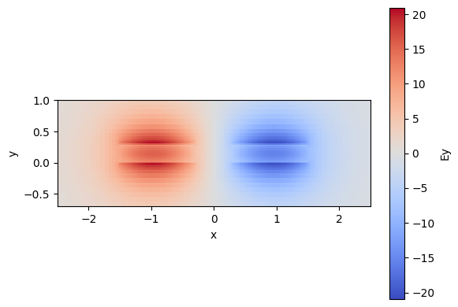
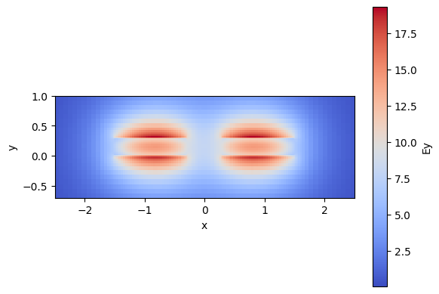
Learning outcome #1 – Directional coupler cross-section in GDSFactory
En esta diapositiva se representan los modos TM, que se caracterizan por una mayor expansión del campo en la dirección vertical. Al comparar estas distribuciones con las correspondientes a los modos TE, se observa que los modos TM están más difundidos, lo que indica un menor confinamiento del campo óptico.​ Como consecuencia, se puede concluir que la polarización TE presenta un mayor confinamiento y una menor fuga del campo hacia el cladding en comparación con la polarización TM, lo que la hace más favorable en esta estructura.

Slide 7
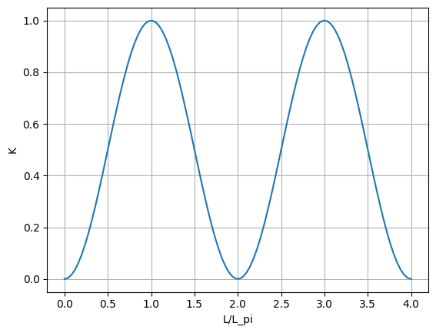
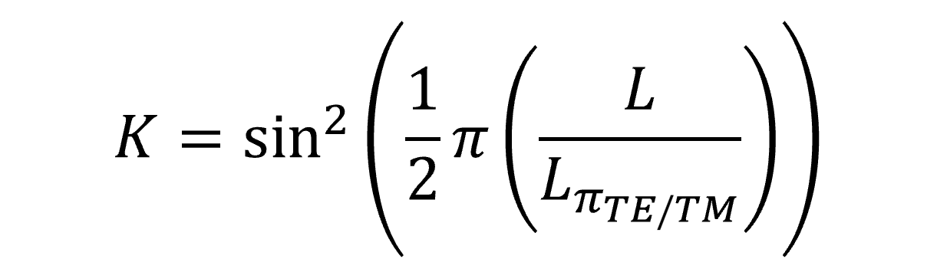
Learning outcome #2 – Directional coupler length and coupling coefficient Wavelength 1.5 µm – width 1.2 µm – gap 0.6 µm – thickness 300 nm
deep waveguide
Paste L/Lpi vs K plot here
En la gráfica se representa el nivel de acoplo K en función de la relación de la longitud del acoplador y Lpi. Se puede ver que tiene una forma sin^2. y nos permite saber qué relación deben cumplir estas dos distancias para conseguir un nivel de acoplo concreto. Por ejemplo, para distribuir la mitad de la potencia L/Lpi = (2n+1)*0.5, siendo n=0,1,2,3…

Slide 8
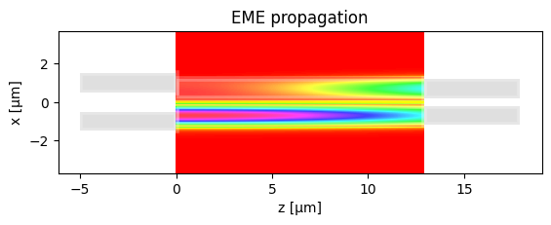
Learning outcome #3 – 2x2 Directional Coupler Wavelength 1.55 µm – Sweep gaps between 0.2 and 1.2 µm in steps of 0.2 µm
------- Pameters ------- MMI length 12.9071 MMI length increment 0.0000 IO wg width 1.0000 IO wg width increment 0.0000 ------------------------ Total power IN coupled 0.7802 Total OUT power: 0.7586 Excess loss [dB] = 1.2000 ------------------------ Power over OUTs: ['0.3792', '0.3794'] Ratio over OUTs ['0.4999', '0.5001']

Slide 9
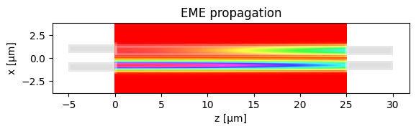
Learning outcome #3 – 2x2 Directional Coupler Wavelength 1.55 µm – Gap=0.4
------- Pameters ------- MMI length 25.0550 MMI length increment 0.0000 IO wg width 1.0000 IO wg width increment 0.0000 ------------------------ Total power IN coupled 0.8983 Total OUT power: 0.8863 Excess loss [dB] = 0.5243 ------------------------ Power over OUTs: ['0.4433', '0.4430'] Ratio over OUTs ['0.5001', '0.4999']

Slide 10
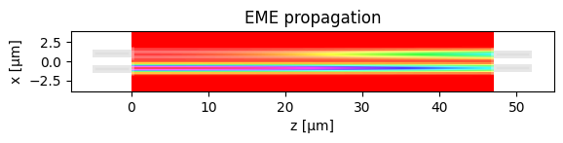
Learning outcome #3 – 2x2 Directional Coupler Wavelength 1.55 µm – Gap=0.6
------- Pameters ------- MMI length 47.0137 MMI length increment 0.0000 IO wg width 1.0000 IO wg width increment 0.0000 ------------------------ Total power IN coupled 0.9688 Total OUT power: 0.9583 Excess loss [dB] = 0.1851 ------------------------ Power over OUTs: ['0.4791', '0.4791'] Ratio over OUTs ['0.5000', '0.5000']

Slide 11
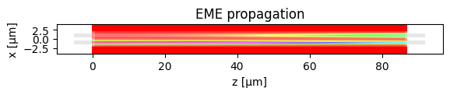
Learning outcome #3 – 2x2 Directional Coupler Wavelength 1.55 µm – Gap=0.8
------- Pameters ------- MMI length 86.9819 MMI length increment 0.0000 IO wg width 1.0000 IO wg width increment 0.0000 ------------------------ Total power IN coupled 0.9882 Total OUT power: 0.9778 Excess loss [dB] = 0.0976 ------------------------ Power over OUTs: ['0.4888', '0.4890'] Ratio over OUTs ['0.4999', '0.5001']

Slide 12
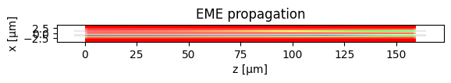
Learning outcome #3 – 2x2 Directional Coupler Wavelength 1.55 µm – Gap=1
------- Pameters ------- MMI length 159.4421 MMI length increment 0.0000 IO wg width 1.0000 IO wg width increment 0.0000 ------------------------ Total power IN coupled 0.9663 Total OUT power: 0.9560 Excess loss [dB] = 0.1955 ------------------------ Power over OUTs: ['0.4778', '0.4782'] Ratio over OUTs ['0.4998', '0.5002']

Slide 13

Learning outcome #3 – 2x2 Directional Coupler Wavelength 1.55 µm – Gap=1.2
------- Pameters ------- MMI length 290.2147 MMI length increment 0.0000 IO wg width 1.0000 IO wg width increment 0.0000 ------------------------ Total power IN coupled 0.8916 Total OUT power: 0.8818 Excess loss [dB] = 0.5464 ------------------------ Power over OUTs: ['0.4407', '0.4410'] Ratio over OUTs ['0.4998', '0.5002']

Slide 14
Learning outcome #3 – 2x2 Directional Coupler Conclusiones
Al aumentar el gap, se observa un incremento significativo de la longitud necesaria del acoplador. Este comportamiento se explica porque al aumentar la separación entre las guías disminuye el solapamiento de los campos evanescentes, reduciendo el coeficiente de acoplo y, en consecuencia, aumentando la longitud de batido.
El reparto de potencia entre los dos puertos de salida se mantiene cercano a 50/50 en todos los casos, lo que indica un correcto funcionamiento del acoplador 2×2 cuando se ajusta su longitud.
En cuanto a las pérdidas, se observa que para valores intermedios de gap (≈ 0.6–0.8 µm) las pérdidas son mínimas, mientras que para gaps muy pequeños o muy grandes aumentan ligeramente.

Slide 15
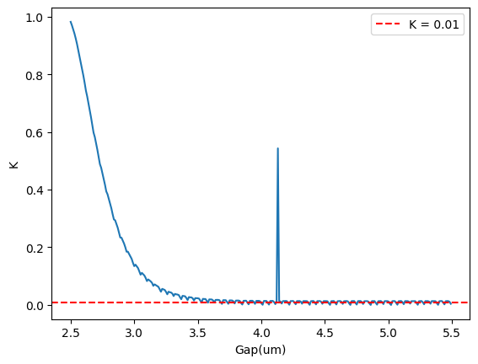
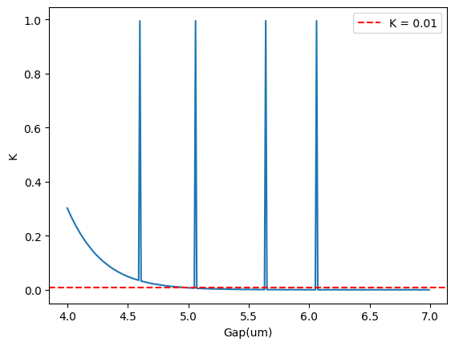
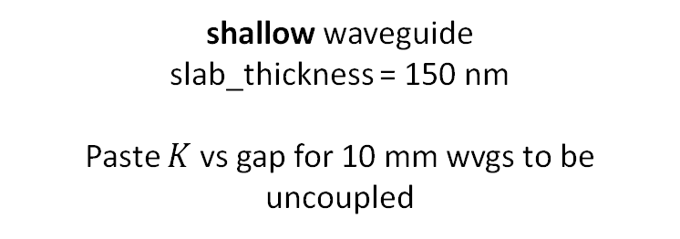
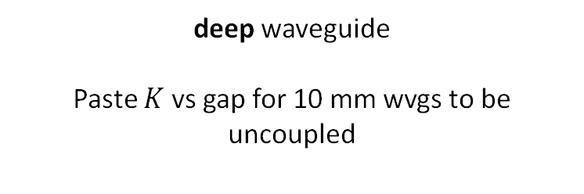
Learning outcome #4 – Parallel uncoupled waveguides – TE0 mode Wavelength 1.55 µm, width 1.0 µm, gap to be found for uncoupled wvgs
deep waveguide
Paste $K$ vs gap for 10 mm wvgs to be uncoupled
shallow waveguide
slab_thickness = 150 nm
Paste $K$ vs gap for 10 mm wvgs to be uncoupled
Se ha obtenido el coeficiente de acoplo según el gap tanto para la guía deep como para la shallow.
Además, se puede ver que para la guía Deep estaría no acoplada a partir de un gap mayor a 3.5um. Por otro lado, para la guía Shallow se consigue no acoplamiento para un gap mayor a 5um.

Slide 16
Multimode Interferometer (MMI) Coupler

Slide 17

Learning outcome #5 – Multimode Interference (MMI) Coupler cross-section
INSTRUCTOR:
Present Python and GDSFactory implementation of DC cross-section
Describe how to obtain the length $L_{π}$
Describe the outputs.
ALL EXAMPLE #2: waveguide width 12 µm, gap between waveguides 0.6 µm, deep wvg, wavelength start and end same 1.55 µm → all ”Run”
ALL: Follow instructor, that will show how to 1) plot mode, 2) explore the results (neff …)
Document all your results (neff, plot fields of different modes, comparison between different polarizations…)

Slide 18
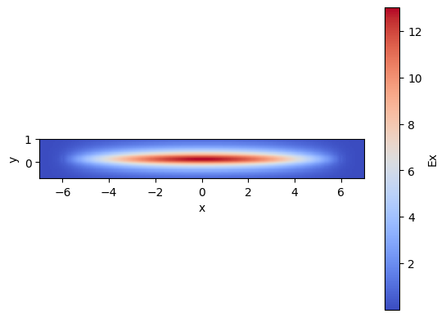
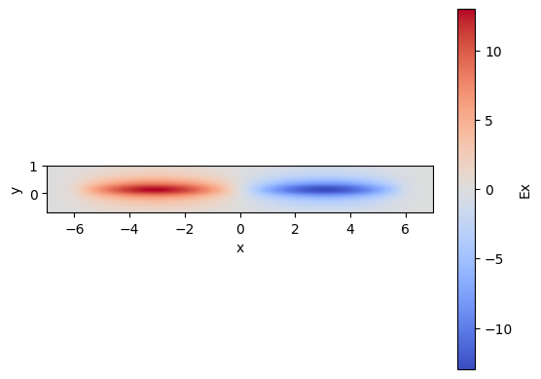
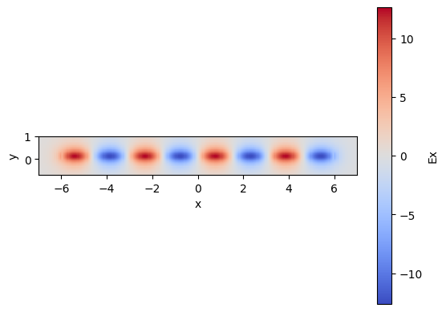
Learning outcome #5 – Multimode Interference (MMI) Coupler cross-section
Neff = 1.6787
Neff = 1.6751
Neff = 1.6034
Las figuras muestran las distribuciones del campo eléctrico de varios modos guiados en la sección transversal del acoplador MMI. El modo fundamental presenta una distribución simétrica y confinada, con un índice efectivo mayor. Los modos de orden superior muestran nodos en la distribución del campo y una mayor extensión lateral, lo que indica un menor confinamiento y una mayor interacción con el cladding.

Slide 19
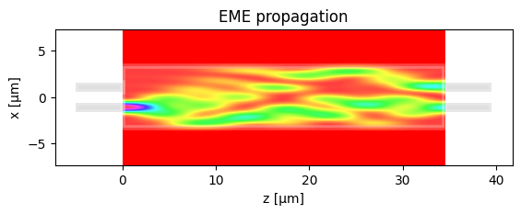
Learning outcome #6 – 6.1 2x2 Multimode Interference Coupler Wavelength 1.55 µm, wMMI = 6.6 µm
L_pi = 69.03598607257507 µm
------- Pameters ------- MMI length 34.5180 MMI length increment 0.0000 IO wg width 1.0000 IO wg width increment 0.0000 ------------------------ Total power IN coupled 0.9604 Total OUT power: 0.9075 Excess loss [dB] = 0.4217 ------------------------ Power over OUTs: ['0.4675', '0.4399'] Ratio over OUTs ['0.5152', '0.4848']
El ancho del cuerpo del MMI es 6.6um. Se consigue un ratio casi equilibrado, pero no 50:50. Por otro lado, las pérdidas son 0.4217dB, que son grandes, por lo que es necesario ajustar tanto el ancho de las guías como la posición relativa de éstas.

Slide 20

Learning outcome #6.2 – 2x2 Multimode Interference Coupler - Optimization Wavelength 1.55 µm, wMMI = 6.6 µm
------- Pameters ------- MMI length 34.5180 MMI length increment -0.6800 IO wg width 1.0000 IO wg width increment 0.0000 ------------------------ Total power IN coupled 0.9593 Total OUT power: 0.9083 Excess loss [dB] = 0.4179 ------------------------ Power over OUTs: ['0.4583', '0.4499'] Ratio over OUTs ['0.5046', '0.4954']
Resultados:
Dy = 0.027
MMI length = -0.68
Se ha recortado 0.68um la longitud del MMI para reducir un poco las pérdidas y se ha ajustado la posición de las guías para conseguir un mayor ratio de potencia a la salida.

Slide 21
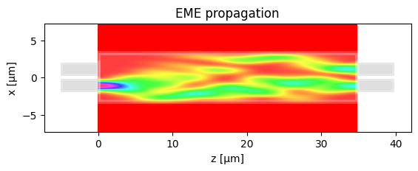
Learning outcome #6.3 – 2x2 Multimode Interference Coupler – Optimization (II) Wavelength 1.55 µm, wMMI = 6.6 µm
------- Pameters ------- MMI length 34.5180 MMI length increment 0.3000 IO wg width 1.0000 IO wg width increment 0.8000 ------------------------ Total power IN coupled 0.9960 Total OUT power: 0.9788 Excess loss [dB] = 0.0929 ------------------------ Power over OUTs: ['0.4903', '0.4885'] Ratio over OUTs ['0.5009', '0.4991']
Para reducir las pérdidas por debajo de 0.1dB, hemos aumentado el ancho de las guías. Por otro lado, para conseguir un ratio de 0.500, hemos aumentado ligeramente el largo del MMI y disminuido la distancia entre las guías.

Slide 22
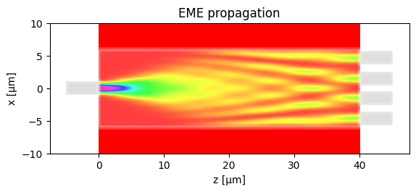
Learning outcome #7 – 1x4 Multimode Interference Coupler Wavelength 1.55 µm, wMMI =12µm
------- Pameters ------- MMI length 41.0886 MMI length increment -1.0000 IO wg width 1.0000 IO wg width increment 1.1000 ------------------------ Total power IN coupled 0.9953 Total OUT power: 0.9880 Excess loss [dB] = 0.0526 ------------------------ Power over OUTs: ['0.2417', '0.2524', '0.2524', '0.2416'] Ratio over OUTs ['0.2446', '0.2554', '0.2555', '0.2445']
En este caso, la longitud del MMI es ¾*Lpi/N, siendo N=4, aunque se ha reducido 1um para conseguir lo especificado. Para reducir las pérdidas, hemos aumentado el ancho del MMI a 12um. También se ha reducido en 1um el largo para ajustar el ratio a 0.25 en cada salida. Además, se ha tratado de forma diferente las posiciones de las guías centrales y la de las guías laterales para poder ajustar mejor.

Slide 23
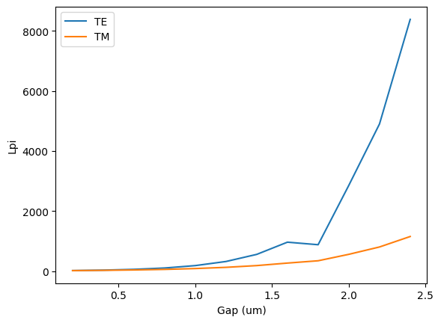
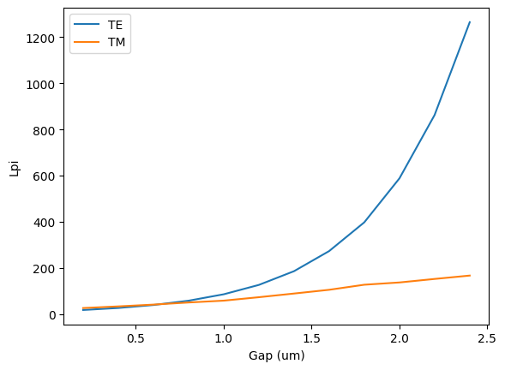


Extra #1 – Directional coupler gap dependence Wavelength 1.55 µm, width 1.0 µm, gap 0.2-2.4 µm (step 0.2 µm)
slab = 150nm
deep waveguide
Paste $L_{π}$ vs gap for TE and TM plot here
shallow waveguide
Paste $L_{π}$ vs gap for TE and TM plot here
Al aumentar el gap entre las guías disminuye el acoplamiento evanescente y, en consecuencia, aumenta la longitud de batido. Además, se observa que los valores de Lpi son mayores para la polarización TE que para TM. Esto se debe a que los modos TE están más confinados en la guía, presentan un campo evanescente lateral más reducido y, por tanto, un menor coeficiente de acoplo.

Slide 24
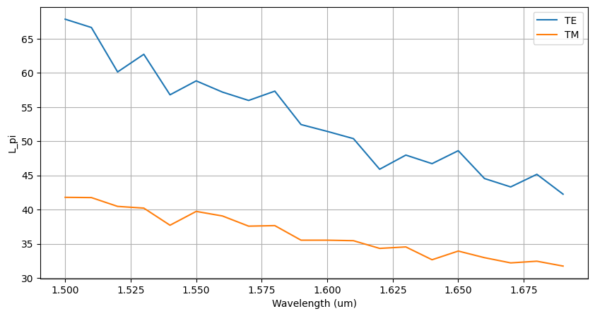
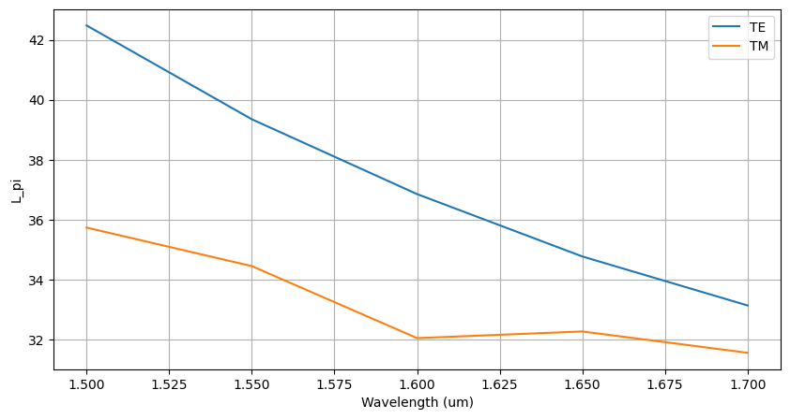


Extra #2 – Directional wavelength dependence Wavelengths from 1.5 to 1.7 µm, gap = 0.6 µm, width 1.0 µm
slab = 150nm
deep waveguide
Paste $L_{π}$ vs wvl for TE and TM plot here
shallow waveguide
Paste $L_{π}$ vs wvl for TE and TM plot here
Al aumentar la longitud de onda, el confinamiento modal disminuye y el campo evanescente se extiende más en la región lateral, lo que incrementa el solapamiento entre las guías y, en consecuencia, el coeficiente de acoplo. Esto se traduce en una disminución de la longitud de batido .
Además, para una misma longitud de onda, los valores de Lpi son mayores para la polarización TE que para la TM, ya que los modos TE están más confinados y presentan un menor solapamiento evanescente.

Slide 25
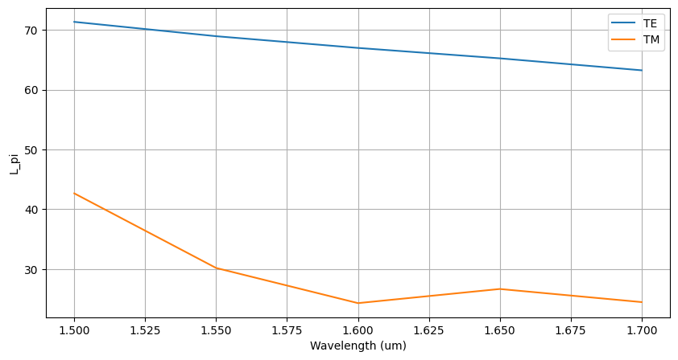
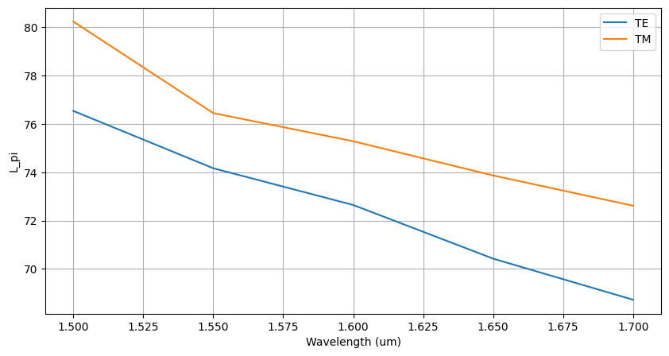


Extra #3 – MMI coupler wavelength dependence Wavelengths from 1.5 to 1.7 µm, wMMI = 6.6 µm
slab = 150nm
deep waveguide
Paste $L_{π}$ vs wvl for TE and TM plot here
shallow waveguide
Paste $L_{π}$ vs wvl for TE and TM plot here
La longitud del MMI varía poco con la longitud de onda debido al fuerte confinamiento modal, que hace que las diferencias entre los índices efectivos de los modos cambien ligeramente.
A diferencia del acoplador direccional, el MMI muestra una menor sensibilidad tanto a la longitud de onda como a la polarización, ya que su funcionamiento se basa en la interferencia multimodo y no en el acoplamiento evanescente.

Slide 26
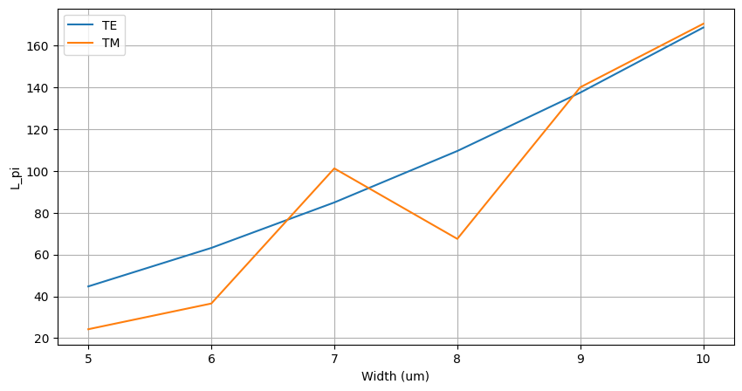
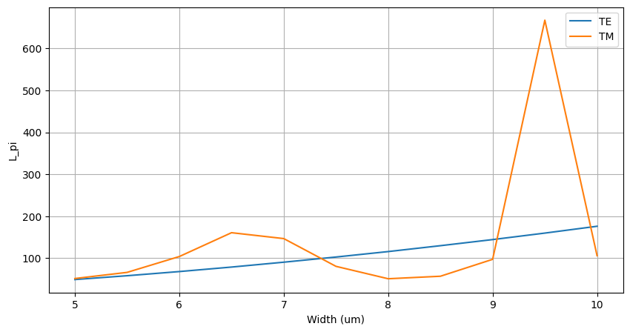


Extra #4 – MMI coupler body width dependence Wavelength 1.55 µm, wMMI = 5-10 µm (steps 0.5 µm)
slab = 150nm
deep waveguide
Paste $L_{π}$ vs width for TE and TM plot here
shallow waveguide
Paste $L_{π}$ vs width for TE and TM plot here
Para este MMI en particular, se observa que, de los 15 modos transmitidos, solo 10 corresponden a polarización TE, mientras que el resto se distribuyen de forma distinta para la polarización TM. Esto implica que el conjunto de modos excitados y, por tanto, las condiciones de interferencia multimodo no son las mismas para ambas polarizaciones. Así, no existe un funcionamiento idéntico del acoplador para ambas polarizaciones.

Slide 27

Thank you

